Slide 1
Hatırlatma
Eğiticisiz Öğrenme
• Pekiştirmeli Öğrenme (reinforcement learning)
Eğitilen sistem
Kritik
Değer Atama
δ
davranış
Ödül r
Ortam
durum
Öğrenme işleminin her adımında istenilen yanıtı sağlayan bir
eğitici yok
Eğitilen sistem, sonuçta elde edilecek yanıta erişmek için
gerekli davranışı eleştiriyi gözönünde tutarak bulmak bulmak
zorunda

Slide 2
Makina öğrenmesinde pekiştirmeli öğrenme (Machine learning)
Klasik Yaklaşım
Modern Yaklaşım
Ceza- ödül süreci sonunda yüksek
beceri gerektiren davranış
sergilenmesi
Henüz denenmemiş gelecekteki olası
durumları gözönüne alarak bir dizi
davranışa karar verme: planlama
Dinamik programlama
Kararlar belirli adımlarda verilir,
Verilen kararın sonuçları bir sonraki karar verilmeden nisbetten öngörülebilir,
Kararlar tamamen bağımsız verilemez, gelecekteki kazanç gözönüne alınmalı,
Kredi atama problemi
(Credit assignment problem)

Slide 3
Pekiştirmeli öğrenme
Ortamdaki belirsizliğe rağmen bir amaca erişmek için aktif karar veren bir aracının ortamla ilişkisi inceleniyor.
Aracı davranışlarını seçerken yararlanma-arama ikilemi ile yüzleşir. (exploit-explore)
Pekiştirmeli öğrenme sistemi:
π yaklaşım (policy)
r ödül fonksiyonu (reward function)
Q^{π} , V^{π} değer fonksiyonu (value function)
s ortam modeli
Notes:
goal-directed ile ilişkisini vurgulamayı unutma...Dogru karar vermenin gecmistekilere dayanarak secilen davranislarin gecikmis sonuclarınıda gozonune alarak ileriyi gormesi, planlama yapmasi bekleniyor.davranısların etkileri tam olarak ongorulemediginden aracı surekli ortamı gozlemlemeli ve uygun sekilde tepki vermeli.
policy is a mapping from percieved states of the environment to actions to be taken when in those states. It corresponds to what in psychology to be called a set of stimulus-response rules or associations.reward ile value arasındaki farka dikkat cek...Modelin olmasinin tamamen dene yanildan ote planlama yapilmasini mumkun kildigindan bahset.
Vπ(s) the value of the state s under policy π, Qπ(s,a) value of taking action a in state s under apolicy π

Slide 4
Pekiştirmeli öğrenme
Aracı
durum ödül
s_{t} r_{t}
davranış
a_{t}
r_{t+1}
s_{t+1}
Ortam
yaklaşım
durum
davranış
Notes:
aracı davranışlar (action) seçiyor, ortam bu davranışlara tepki veriyor, ve aracı yeni bir situationla karsilasiyor

Slide 5
Önbilgi: Markov Süreci
rasgele değişken
durum değişkeni
Markov Süreci
Markov Sürecinde bir durumdan bir diğer duruma geçiş olasılığa bağlı ancak
çıkışı belirleme deterministik
Durum geçiş olasılığı:
Koşullar:

Slide 6
Makina öğrenmesinde pekiştirmeli öğrenme
ortam modeli : Markov karar işlevi
(Markov Decision Process (MDP))
Genel
Markov
Durum geçiş
Yanıt
Daha öncede benzerini görmüstük, nerede?
Durum denklemleri
Notes:
DP a collection of algorithms that can used to compute optimal policies, given a perfect model of the environment as a MDP
limited utility due to assumption of a perfect model and of great computational expense the key idea of DP and reinforcement learning generally is the use of value functions to organize and structure the search for good policies.

Slide 7
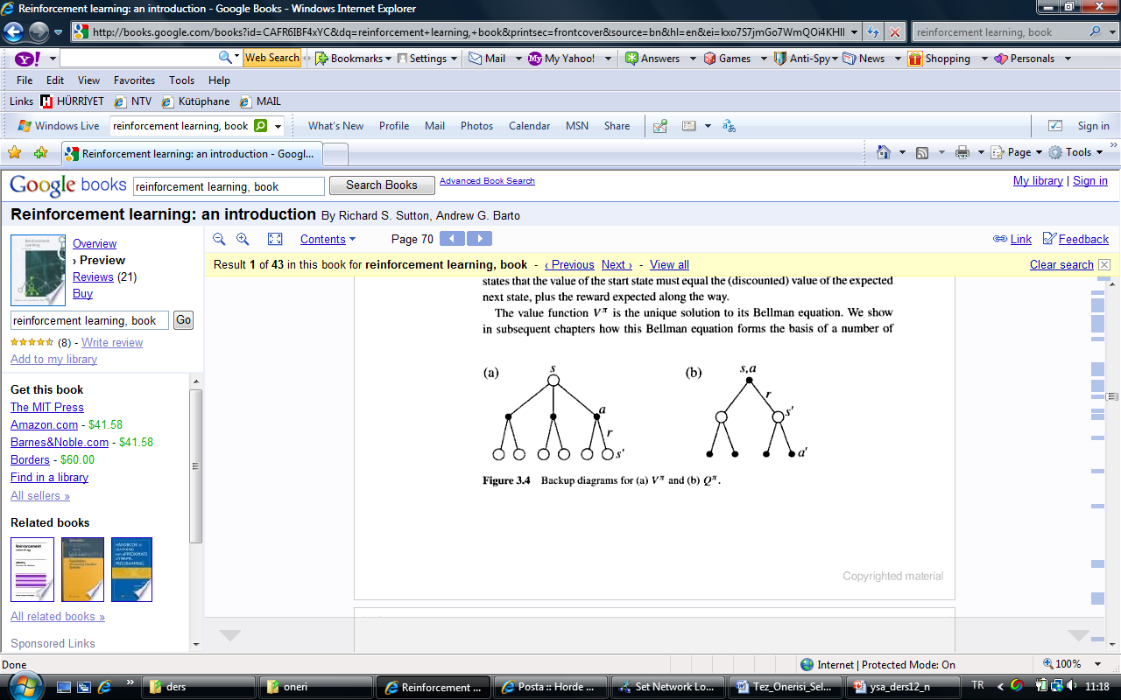
Makina öğrenmesinde pekiştirmeli öğrenme
Markov karar işlevi (MDP) ele alındığında değer fonksiyonları
ne oluyor?
s
a
r
s’
Bu değerler, deneyimlere dayalı olarak belirlenebilir.
Monte Carlo Metodu
R.S. Sutton, A.G. Barto, “Reinforcement Learning- An Introduction, MIT Press, 1999
Notes:
Kitap sf. 93

Slide 8
Bir pekiştirmeli öğrenme metodu: Monte Carlo
ortam modeli: deneyim
gerçek deneyim
(on-line)
benzeşim deneyim
(simulated)
yaklaşımla ve yaklaşım ötesinde
(on-policy) (off-policy)
Notes:
the model need only generate sample transitions, not the complete probibility distribution of all possible transitions that are required by dynamic programming.
experience is divided into episodes and all episodes eventually terminate no matter what actions are chosen, ıt is only upon the completion of an episode that value setimates and plicies are changed.
on-policy methods attempt to evaluate or improve the policy that is used to make decisions
the distinguishing feature of on-policy methods is that they estimate the value of a policy while using it for control
in off-policy methods two functions are separated, the policy used to generate behavior is called the behaviour policy may in fact be unrelated to the policy that is evaluated and improved called estimation policy.estimation policy may be deterministic while behaviour policy can continue to sample all possible actions.

Slide 9
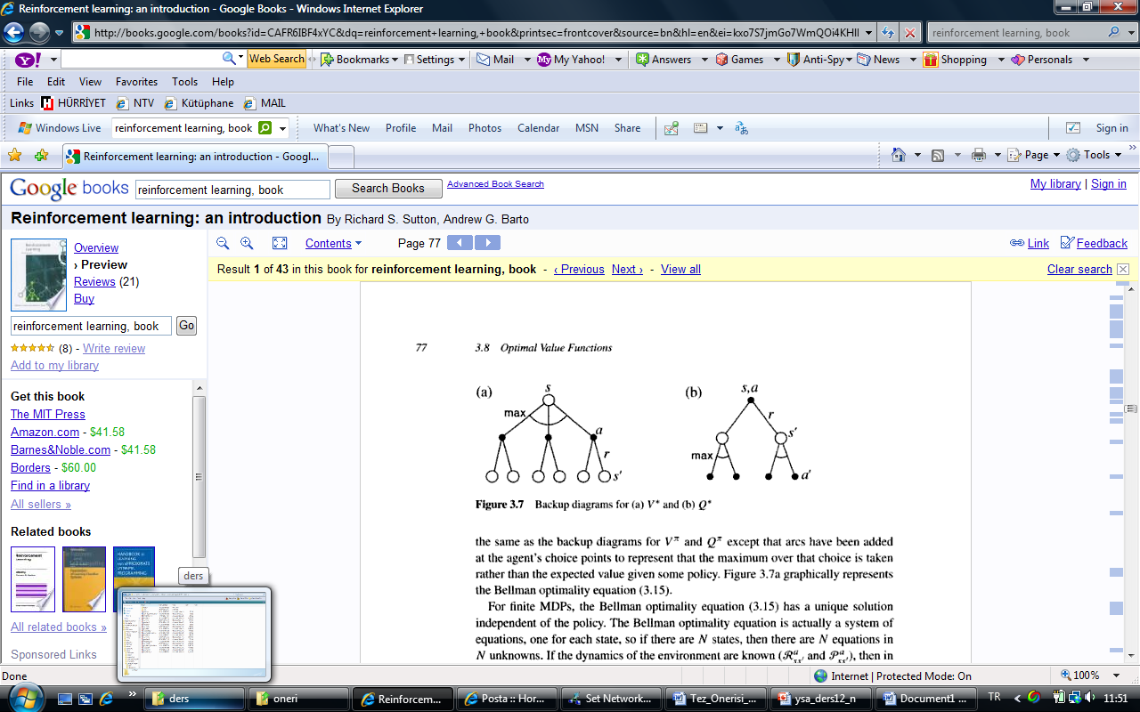
Optimal değerleri belirleme:

Slide 10
Bir pekiştirmeli öğrenme metodu: Zamansal fark
Monte Carlo metoduna benziyor: ortamın tam
modeline gereksinimi yok
Dinamik programlamaya benziyor: en son çıktıyı
beklemeden güncelleme yapabiliyor
● Yaklaşımla: Sarsa
Yaklaşım ötesinde: Q-öğrenme (Q-learning)
● Aktör-Kritik

Slide 11
Aktör-kritik için bir uygulama
Değer fonksiyonu
Davranış
Hata

Slide 12
Psikoloji açısından Pekiştirmeli öğrenme
Biz kararlarımızı nasıl veriyoruz?
Verdiğimiz kararlar daha sonraki davranışlarımızı nasıl etkiliyor?
Verdiğimiz kararların sonuçları öğrenmemizi sağlıyor mu?
Notes:
Bir organizmanın yüzleştiği uyaran davranışının doğrudan sonucu
Tanım genel olarak yaz sonra psikoloji makine öğrenmesi açısından irdele
Öncelikle psikolojide classical conditioning ile instrumental conditioningden bahset ve reinforcement learning icin olmazsa olmazlari belirt. (notlar ve psikoloji kitabı) Sonra makine öğrenmesi nediri bir cumle ile soyle ve cesitli
yontemlerin adlarini ver ve dinamik programlama …….

Slide 13
Şartlanma-Pekiştirmeli öğrenme
İlişkilendirme (association): O₁ T₁
O₂ T₂
O₁ T₂
Klasik Şartlanma
Throndike’nin Yasası: U₁ Te₁ U₁ Te₁
U₂ Te₂ U₂ Te₂
Etkin Şartlanma
δ

Slide 14
Psikolojide pekiştirmeli öğrenme
Of several responses made to the same situation, those which
are accompanied or closely followed by satisfaction to the animal
will, other things being equal, be more firmly connected with the
situation, so that, when it recurs, they will be more likely to
recur; those which are accompanied or closely followed by
discomfort to the animal will, other things being equal, have
their connections with that situation weakened, so that, when it recurs, they will be less likely to occur. The greater the
satisfaction or discomfort, the greater the strengthening or weakening of the bond. (Thorndike, 1911, p. 244)
Notes:
Bu baslangicta olan Pavlov’la farkı ne. Yapilan secimler ortami etkiliyor. Secimler rastgele yapiliyor ve elde edilen sonuc degerlendiriliyor. Bu hali ile iliski kumak uzere var pekistirmeli ogrenme ama psikolojide bu Skinner tarafından gelistirilmis For Pavlov, what was strengthened is the association between two stimuli (S-S learning).
For Thorndike, what was strengthened was the association between a stimulus and a response (S-R learning).
For Skinner there is no relationship to be strengthened; there is no stimulus to participate in an association. There is only the operant, tied only probabilistically, not causally, to any antecedent event with which it might be associated.

Slide 15
Psikolojide pekiştirmeli öğrenme
Throndike (1898): uyaran-yanıt ilişkilendirmesi
(stimulus-response association)
Skinner (1938): davranışsal düzenleme
(behavioral regulation)
Notes:
in particular behavioral regulation approach is concerned with how an instrumental conditioning procedure set limits on the organism2s free flow of activities and the behavioral consequences of such constraints. It considers “goals” and and how organisms take advantage of the complexities of their environment and their multiple behavioral options in achieving their goals.

Slide 16
Nörobilim açısından Pekiştirmeli öğrenme
Beyindeki hangi bölgeler yer alıyor?
Bu bölgelerin birbirleriyle bağlantıları neler?
Bağlantıları etkileyen mekanizmalar neler?

Slide 17
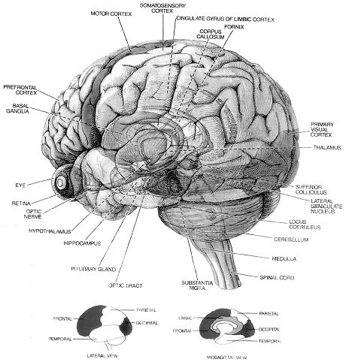

Slide 18
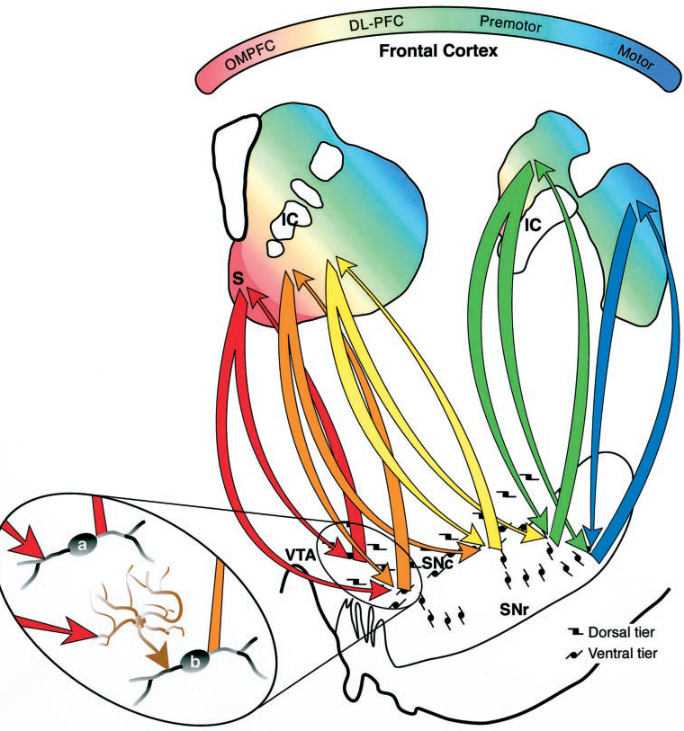
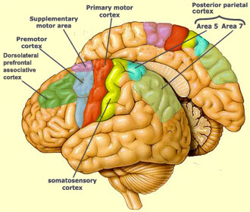
http://thebrain.mcgill.ca/
Haber, N.S. et.al. The journal of neuroscience, 2000.

